Slide 1
GTK Információs Nap: Dékáni Tájékoztató
Veszprém, 2012. szeptember 15.
Dr. Szabó Lajos
mb. dékán

Slide 2

Felsőoktatási Minőségi Díj 2008.
Országban elsőként ítélte oda a minisztérium szervezeti egység kategóriában a PE-GTK-nak.
Értékelési szempontok:
Oktatás
Infrastruktúra
Hallgatói elégedettség
Vállalati partnerekkel való együttműködés
Tehetséggondozás
Nemzetközi lehetőségek
…

Slide 3
Az egyetem szervezeti felépítése (részlet)
Tanszékek - Tanszékvezetők
Karok –
Dékánok
Egyetem – Rektor:
Dr. Friedler Ferenc
fa
Oktatási Igazgatóság – Oktatási igazgató:
Dr. Nagyné dr. Stribl Tünde
faOktatás
Oktatási ügyintézők
szakonként

Slide 4
A Kar felépítése (részlet)
f
f
Dékáni Titkárság
mb. Dékán:
Dr. Szabó Lajos
Dékánhelyettesek:
Dr. Csizmadia Tibor – oktatás
Dr. Böcskei Elvira – általános
f
Nemzetközi Központ vezetője:
Dr. Vastag Gyula
Hallgatói referens (belföldi kérdések):
Iván Katalin
Levelező ügyintéző:
Károly Teréz
Bollók Edit
f
Tanszékvezetők:
Alkalmazott Gazdaságtan – Dr. Molnár Tamás
Közgazdaságtan - Dr. Kiss Károly Miklós
Kvantitatív Módszerek – Dr. Telcs András
Nemzetközi Gazdaságtan – Dr. Halmai Péter
Pénzügytan – Dr. Mihályi Péter
Számvitel és Controlling – Dr. Böcskei Elvira
Szervezési és Vezetési – Dr. Szabó Lajos
Turizmus – Dr. Jancsik András

Slide 5
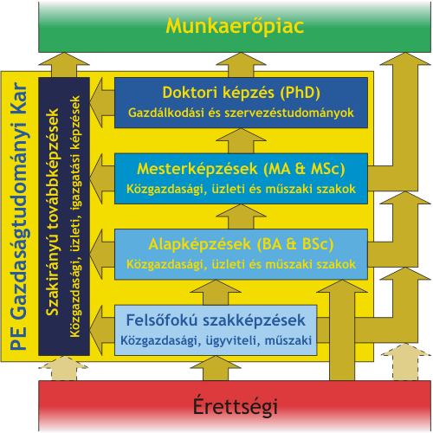
Képzési szerkezet

Slide 6
A 2012/2013. tanév 1. félévének időbeosztása
Szorgalmi időszak:
2012. szeptember 8.. - december 14.
Őszi szünet: 2012. október 22., november 2.
Szorgalmi időszak vége:
2012. december 15.
Vizsgaidőszak:
2012. december 17. – 2013. január 26.
2012. december 24. – 2013. január 1. között az EGYETEM ZÁRVA tart.

Slide 7
Tanulmányi rendszerek
Moodle – kari rendszer
Szabályzatok, tantervek, tantárgyak, online kurzusok és feladatok, kari pályázati kiírások
Neptun – egyetemi rendszer
Jegyek, tanulmányokkal kapcsolatos kérvények, tantárgyak, vizsgák

Slide 8
Tanulást kiegészítő lehetőségek
OTDK
Oktató által segített elmélyülés egy hallgatót érintő témában
Szakmai elismerés
Elhelyezkedést segíti
Szakkirándulások, tanulmányi kirándulások
Harsányi János Esettanulmány Megoldó Verseny
Harsányi János Szakkollégium

Slide 9
Szakmai gyakorlat
Segítség: FEVÁK
vállalkozás indítás támogatása
szakmai gyakorlati hely keresése, vállalatok ajánlatának közvetítése
sikeres álláskeresés támogatása
készségfejlesztő előadások
vállalkozói könyvtár

Slide 10
Információs csatornák
Moodle
moodle.gtk.uni-pannon.hu
Neptun
GTK-Wiki: állandó információk
wiki.gtk.uni-pannon.hu
GTK-Blog: hírek, újdonságok, olvasnivalók
blog.gtk.uni-pannon.hu
Hallgatói Önkormányzat
hok.uni-pannon.hu
Levelezőlisták
Közösségi oldalak: twitter, Facebook
Hallgatói referens

Slide 11
Sajátos szükségletű hallgatókat segítő bizottság
Támogatást nyújt: a mozgásukban korlátozott, látás- vagy hallászavarral, olvasási, írási vagy számítási, illetve egyéb nehézségekkel küzdő hallgatók számára egyetemi tanulmányaik során.
Elérhetőség:
sas_bizottsag@almos.uni-pannon.hu

Slide 12
Levelező ügyintézők
Alapképzési szakok
Károly Teréz
06/88/623-837
karolyt@ almos.vein.hu
Mesterképzési szakok
Bollók Attiláné Kovács Edit
06/88/624-215
bollokedit@ gtk.uni-pannon.hu

Slide 13
Kiemelt egyetemi rendezvények
Gólyabál: 2012. november közepe
ITDK: 2012. november 14.
VEN: 2013. április 29. május 3.
oktatási szünet: május 2-3.
Balaton Regatta: 2013. május 17.
OTDK: 2013. április 18-20.,
kollégiumi kiköltözés április 17-20.!

Slide 14
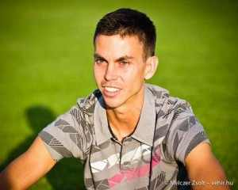
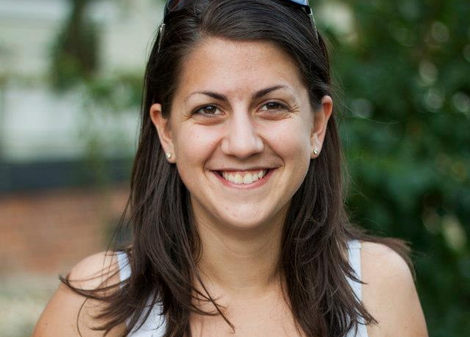
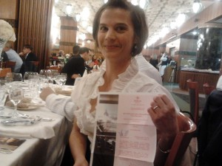
Akikre kiemelten büszkék vagyunk 2012-ben…
Kovács Tamás, közg. elemző mesterszak - Londoni Olimpia
Szenteleki Cintia, nemz. gazdálkodás szak – GE Foundation Scholarship ösztöndíj
Veress Sarolta, id.forg. és szálloda szak – szakmai szakdolgozat pályázat 3. hely
Domján Enikő Mária, turizmus alapszak, Horváth Barbara, számvitel mestersz., Muszka Aliz Beatrice, vez. és szerv. mestersz. Simon Brigitta, számvitel mesterszak - Susánszky János Nemzetközi Esettanulmány-megoldó Emlékverseny I. helyezés

Slide 15
Szaktájékoztatók
A2-es teremben Emberi erőforrás szak (alapképzés), Vezetés szervezés (mester), MBA
A8-as teremben Műszaki menedzser (alapképzés, és mester), Logisztika menedzsment (mester)
A02-es teremben Pénzügy és számvitel szak (alapképzés) és Számvitel (mester)
A204-es Kari Könyvtárban Turizmus-vendéglátás szak
A05-ös teremben Gazdálkodás és menedzsment szak

Slide 16
Köszönöm a figyelmet és eredményes tanévet kívánok!

